Slide 1
Sociologia do desenvolvimento
Lupton, D (2015). Life is Digital. In: Lupton, D. Digital Sociology. New York: Routledge
Professor: Dr. Glauco Arbix
Aluna: Polyana Batista da Silva
Instituto de Relações Internacionais – Universidade de São Paulo

Slide 2
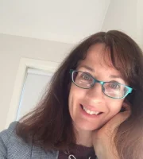
Autora: Deborah Lupton, Ph.D
Formação: Sociologia, Antropologia / Saúde Pública
Ocupação: SHARP Professor - Faculty of Arts & Social Sciences – University of New South Wales (Sydney, AU)
Interesses/áreas de pesquisa: dimensões socioculturais da medicina e saúde pública; mídia digital.
https://simplysociology.wordpress.com/
Strategic Hires and Retention Pathways
https://simplysociology.wordpress.com/about/
Polyana Silva
1
Lupton, D. (2015). Life is Digital.

Slide 3
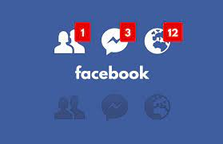
“We now live in a digital society.”
Falta a logo do YouTube aqui
“We are increasingly becoming digital data subjects, whether we like it or not, and whether we choose this or not.”
Polyana Silva
2
Lupton, D. (2015). Life is Digital.

Slide 4
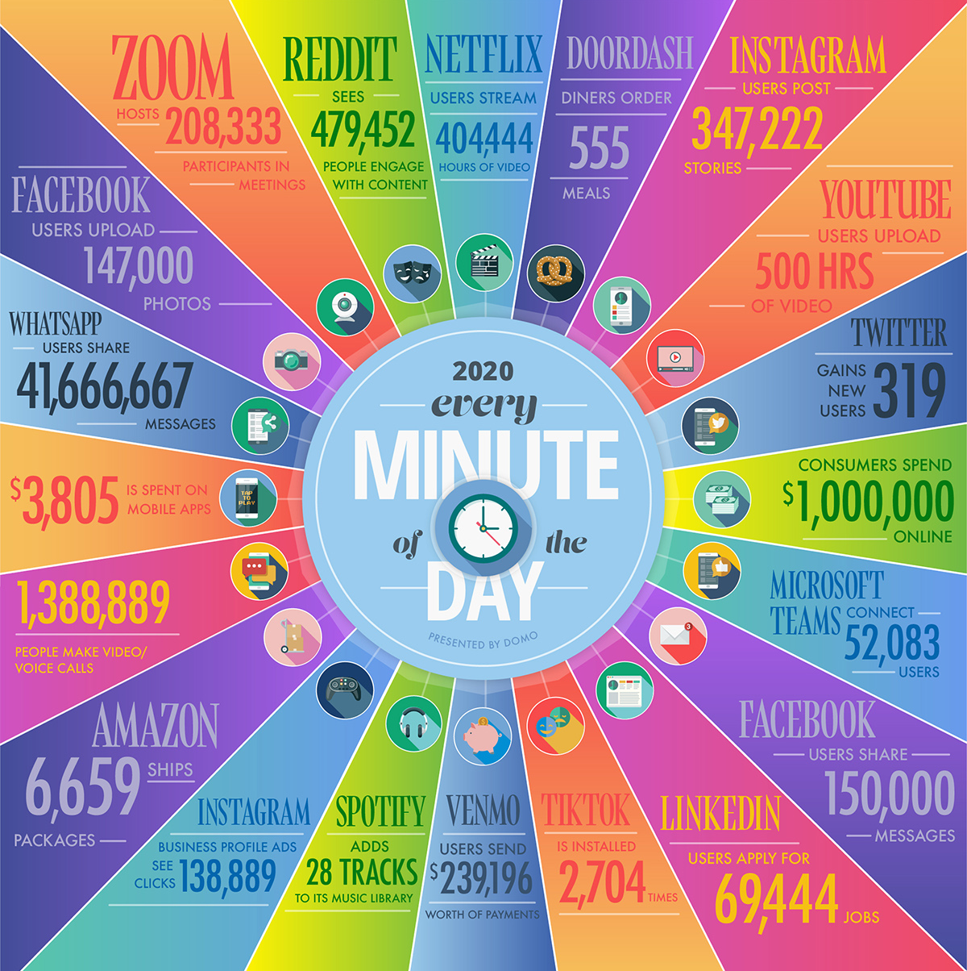
https://www.visualcapitalist.com/every-minute-internet-2020/
Polyana Silva
3
Lupton, D. (2015). Life is Digital.

Slide 5
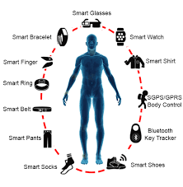
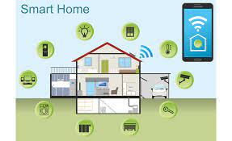
https://www.sdmmag.com/articles/94127-parks-associates-almost-50-of-smart-home-devices-are-self-installed
https://www.researchgate.net/figure/Different-types-of-wearable-technology_fig5_322261039
“The existence of these data raises many questions about how they are being used and the implications for privacy, security and policing, surveillance, global development and the economy.”
Polyana Silva
4
Lupton, D. (2015). Life is Digital.

Slide 6
“How we learn about the world is also digitally mediated.”
Sociologia digital
Emergiu recentemente como uma disciplina;
Não é apenas sobre sociólogos pesquisando e teorizando sobre como as pessoas usam tecnologias digitais ou o foco da produção de dados digitais produzidos por esse uso.
Utiliza ferramentas digitais como parte da prática sociológica - construção de network, publicizar e compartilhar pesquisas e orientar estudantes.
Analisa o uso de tecnologias digitais – observando como as pessoas utilizam essas tecnologias e constroem o senso de individualidade (sense of self), e o papel das mídias digitais na criação e reprodução de instituições sociais e estruturas sociais.
Analisa os dados digitais - usando dados digitais de ocorrência natural para pesquisa social, sejam dados quantitativos ou qualitativos.
Sociologia digital crítica - realiza análises reflexivas de tecnologias digitais utilizando teorias sociais e culturais.
Polyana Silva
5
Lupton, D. (2015). Life is Digital.

Slide 7
Aula 2 – O que há de novo nas mudanças em curso?
Quais os principais direcionadores das grandes mudanças em curso?
Qual seu potencial disruptivo?
As disputas entre definições, conceitos e configurações.
A incerteza científica, econômica, regulatória, cultural e política que envolve o desenvolvimento tecnologias críticas. Impactos na economia e na sociedade.
Polyana Silva
6
Lupton, D. (2015). Life is Digital.

Slide 8
Implementação de tecnologias que utilizam algoritmos nas organizações.
Como o uso de algoritmos pode remodelar o controle organizacional.
Uso de sistemas baseados em algoritmos.
Direcionar – restringindo e recomendando;
Avaliar – registro e ranqueamento;
Disciplinar – substituição e recompensa.
Determinismo tecnológico;
Desenvolvimento de novas ocupações;
Algoativismo.
Kellogg, Valentine & Christin (2020).
Polyana Silva
7
Lupton, D. (2015). Life is Digital.

Slide 9
Kellogg, Valentine & Christin (2020). Algorithms at work: The new contested terrain of control. Academy of Management Annals, 14 (1): 366-410.
Lupton, D (2015). Life is Digital. In: Lupton, D. Digital Sociology. New York: Routledge
polyanasilva@usp.br
@polybsilva
Polyana Silva
8
Lupton, D. (2015). Life is Digital.

